Slide 1
Урок - экскурсия
по математике
МБОУ СШ №28 г.Ульяновск
учитель математики
Гудзь Л.А.

Slide 2
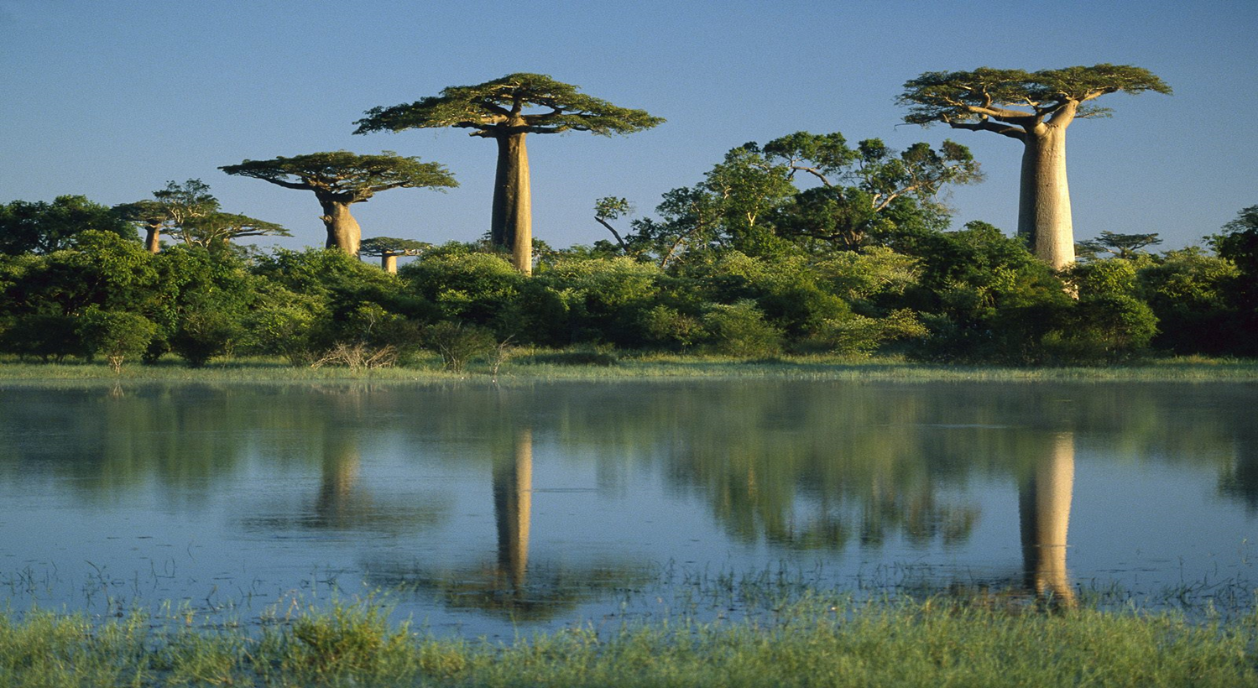
Заповедник основан в 1985 году, его площадь – 32 га.

Slide 3
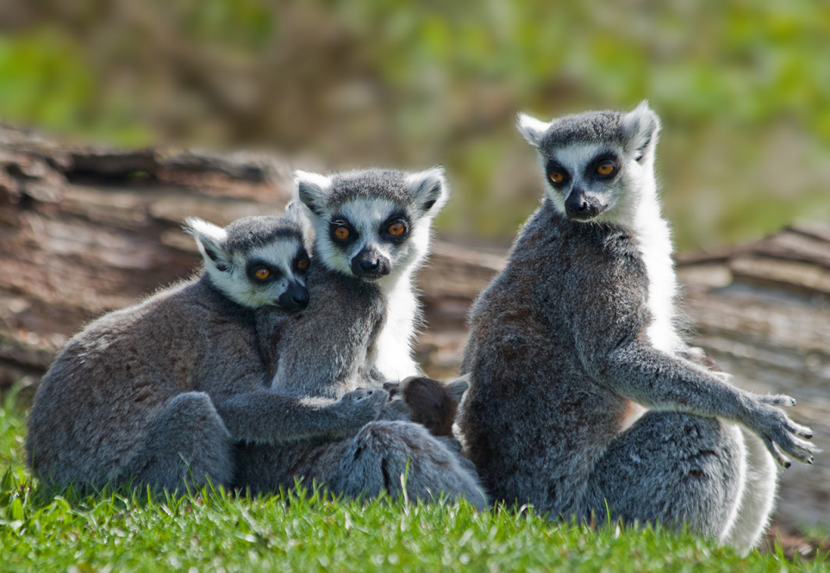
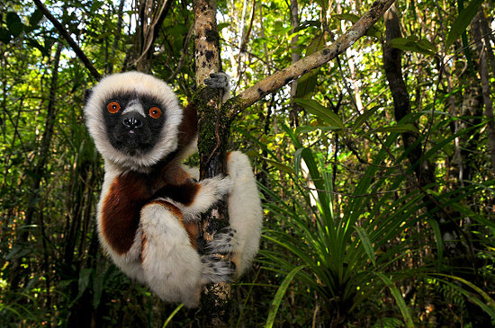
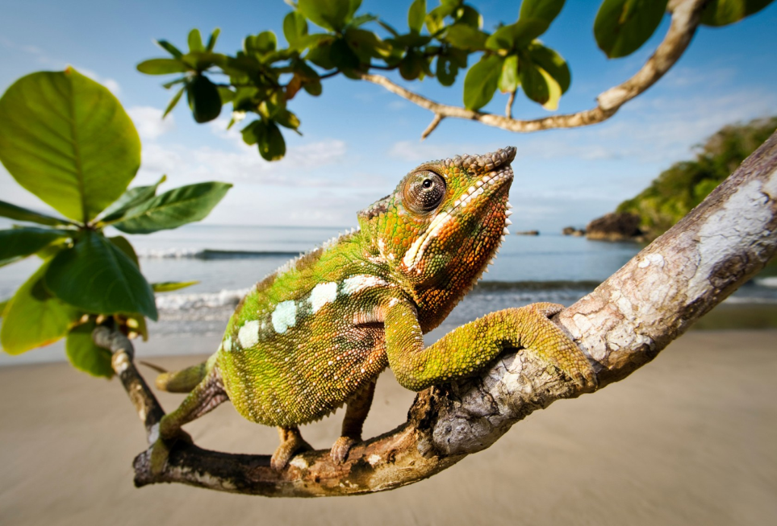
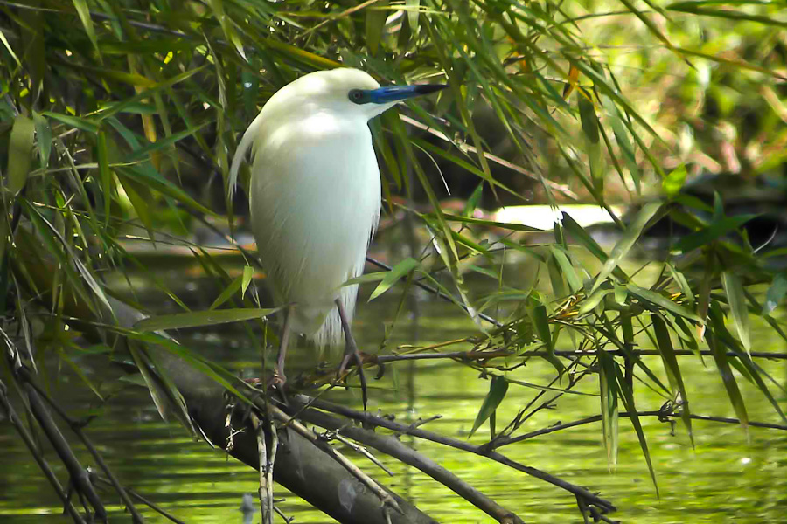
Фауна заповедника включает 110 видов животных и более 80 видов птиц.

Slide 4
Планшет __________________________Ф.И. ученика
Этап урока, выполняемые задания | Оценка за задание
1.Вопрос-ответ.
2.Найти значение выражения.
3. Сравнение дробей.
4. Решение задачи.
5.Решение уравнений.
6.Самостоятельная работа.
Какую бы оценку ты поставил(а) бы себе за урок

Slide 5
Решите правильно примеры и составьте слова
-12
+47
: 9
-20
37
?
25
72
8
120
100
: 7
+134
-94
140
154
?
20
60
240
8
:2
+38
: 9
-5
50
25
63
7
?
84
79
:9
+45
: 2
-48
81
9
54
108
?
27
60

Slide 6
Сложение, вычитание и сравнение обыкновенных дробей с одинаковыми знаменателями

Slide 7
Цель нашего урока
Повторение всех изученных
действий с обыкновенными
дробями, решение уравнений
и задач.

Slide 8
Вопрос-ответ.
Какие дроби называются правильными?
Какие дроби называются неправильными?
Как сравнить обыкновенные дроби с одинаковыми знаменателями?
4. Правило сложения дробей с одинаковыми знаменателями?
5. Правило вычитания дробей с одинаковыми знаменателями?

Slide 9
Найдите значение выражения
I вариант
II вариант
10
4
14
2
1)
1)
12
12
15
15
11
12
28
2
2)
2)
25
25
47
47
22
15
19
14
3)
3)
35
43
43
35
($\frac{8}{12}$- $\frac{5}{12}$ )+$\frac{4}{12}$
4)
$(\frac{9}{17}$ + $\frac{5}{17}$ )- $\frac{10}{17}$
4)
8
5
6
7
5
6
5)
5)
9
9
9
8
8
8

Slide 10
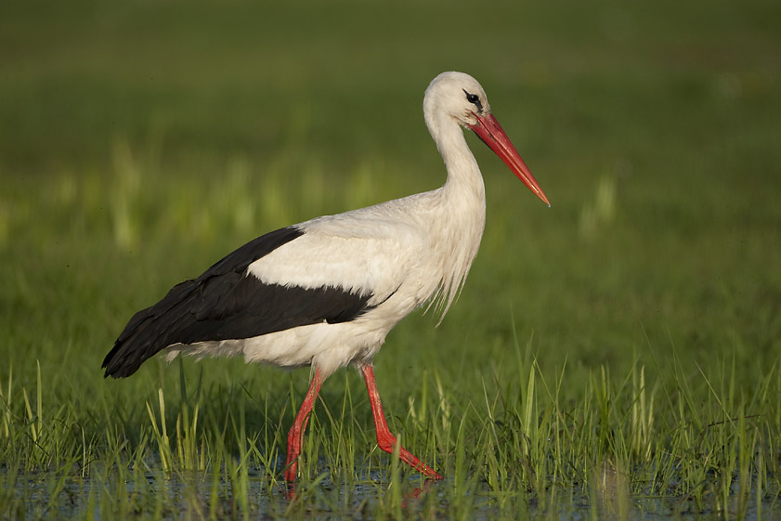
Птица - легенда
Рост аиста 125 см, размах крыльев 200 см. Весит аист
4 кг, продолжительность жизни составляет 20 лет.

Slide 11
В саванне среди высокой травы пасутся зебры и газели,
ирбис и леопард, а также в заповеднике есть и маленькие животные: дикий тростниковый кот и белка летяга.
Чья масса тела больше ?
$1) \frac{9}{14}$ и $\frac{3}{14}$
2) $\frac{4}{15 }$ и $\frac{16}{10}$
3) 1 и $\frac{4 1}{4 1}$

Slide 12
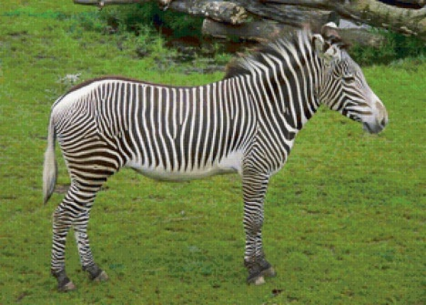
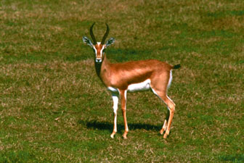
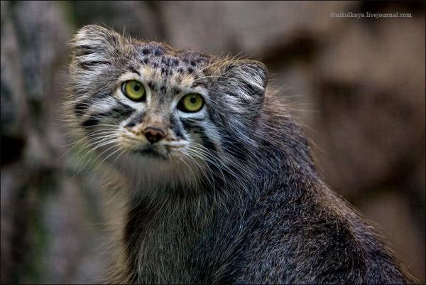
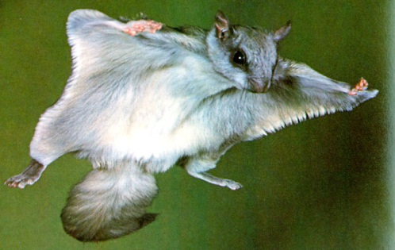
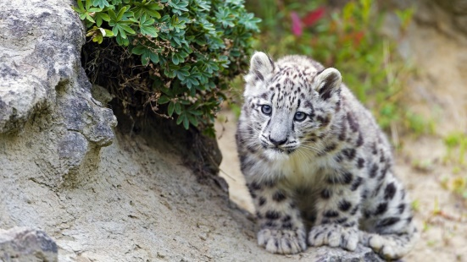
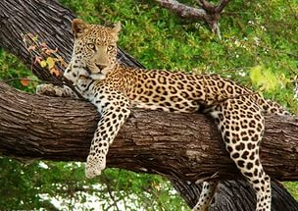
1) Зебра Газель
>
2) Тростниковый кот Белка летяга
<
3) Ирбис Леопард
=

Slide 13
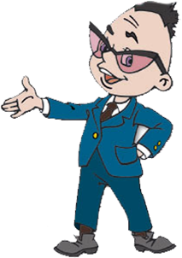
ЗАДАЧА
1 группа
Ученые, приехавшие на остров Мадагаскар прошли маршрут длиной 75 км. В первый день они прошли $\frac{3}{25}$всего маршрута, а во второй - $\frac{4}{25}$ всего маршрута. Какой путь прошли ученые за эти два дня ?

Slide 14
ЗАДАЧА
2 группа
Расстояние от берега до парка на острове Мадагаскар 24 км. Дорога лесом составляет$\frac{5}{12}$ пути, а остальное проходит полем. Сколько километров дороги проходит полем ?

Slide 15
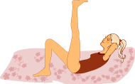
ФИЗКУЛЬТМИНУТКА
Буратино потянулся, Раз - нагнулся, Два - нагнулся, Руки в сторону развел, Ключик, видно, не нашел. Чтобы ключик нам достать, Нужно на носочки встать.

Slide 16
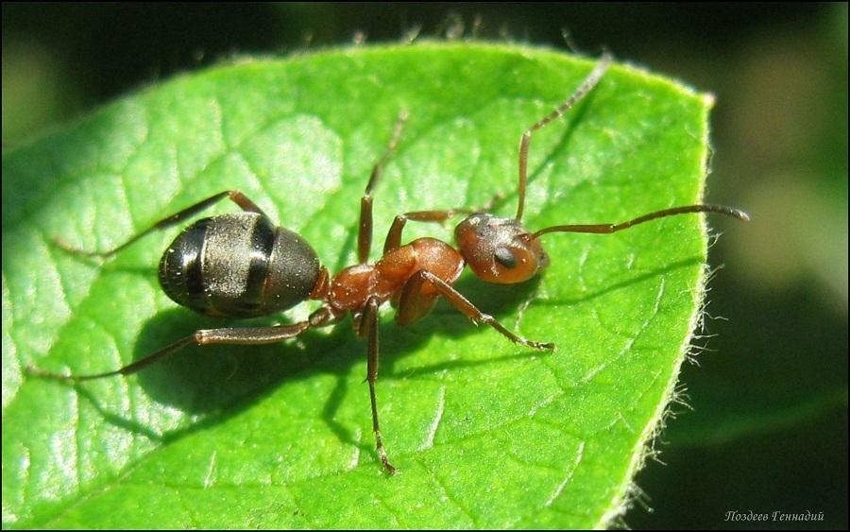
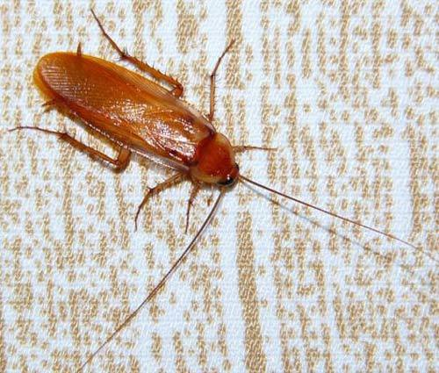
РЕШИТЬ УРАВНЕНИЕ
1) Х + $\frac{2}{6}$ = $\frac{1}{6}$ + $\frac{5}{6}$
2) Х - $\frac{2}{6}$ = $\frac{4}{6}$ - $\frac{1}{6}$
$$\frac{4}{6}$$
$$\frac{5}{6}$$

Slide 17
Какая часть фигуры
САМОСТОЯТЕЛЬНАЯ РАБОТА
закрашена
зеленым
1 вариант
закрашена
красным
закрашена
красным
и зеленым
2 вариант
Не
закрашена

Slide 18
Оцените себя!
4-5 плюсов
плюса
2 плюса

Slide 19
ИТОГ УРОКА
Какую тему мы сегодня повторяли?
Какие задачи мы сегодня ставили?
Наши задачи выполнены ?

Slide 20
ДОМАШНЕЕ ЗАДАНИЕ
с.175, № 1120; с.177, № 1129
Доп.задание: №1125

Slide 21
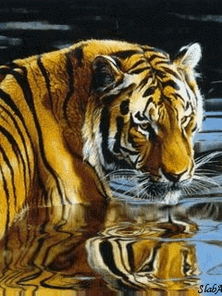
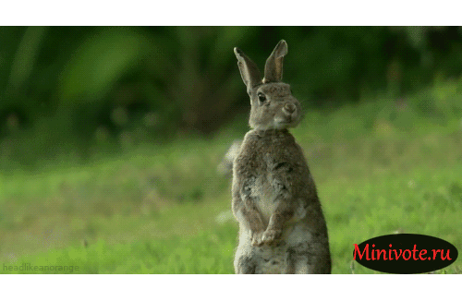
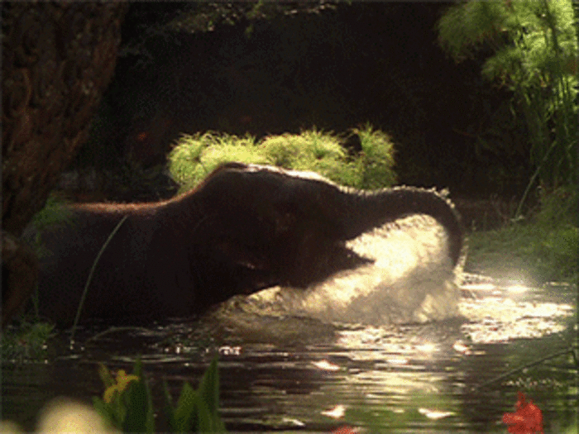
Молодцы!!!

Slide 22
Спасибо за урок !

